Slide 1
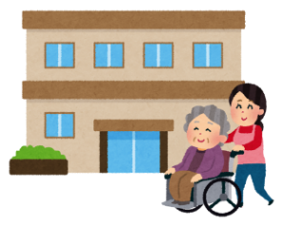
別紙
～ 東京都における障害福祉サービス継続支援事業の流れ（個別協議あり） ～
基準額を超えて交付申請を受ける場合の手順は、概ね以下のとおりです。
締切：令和６年２月５日（必着）
※締切より後に感染等が発生し個別協議が必要になった場合は、御相談下さい。
（締切前に発生したコロナ感染案件を締切後に遅延協議することは認められません。）
令和６年５月頃までに交付予定
※都への資料提出状況により、交付時期は前後します。期限どおりの提出に御協力をお願い致します。
申請事業所・施設
④①で作ったデータに承認額を入力し、交付申請書を紙印刷して提出
①個別協議書兼交付申請書をデータで提出
振込
⑥実績報告
②国へ個別協議書を提出
③個別協議承認額内示通知を送付
⑤交付決定
⑦補助金を交付
※実績報告額＝補助交付額は、交付決定額を上回ることができません。交付申請の際は、見込まれる経費を最大限見積もって計上して下さい。
東京都

